Slide 1
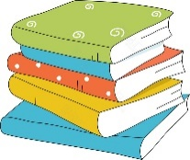


三
下
数
学
2.2.1 一位数整除三位数
讲师：xippt
2021年1月9日

Slide 2
目
录
1
温故知新
CONTENTS
2
新知探究
3
课堂练习
4
课堂小结

Slide 3
温故知新
03
1
学而时习之，不亦说乎

Slide 4
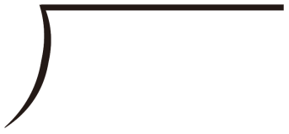


温故知新
8
16
8
1
6
这两道题有什么相同点？有什么不同点？
7
5
6
4
6
4
5 6
4
0
2
4
2
4
0

Slide 5
新知探究
03
2
学，然后知不足。

Slide 6
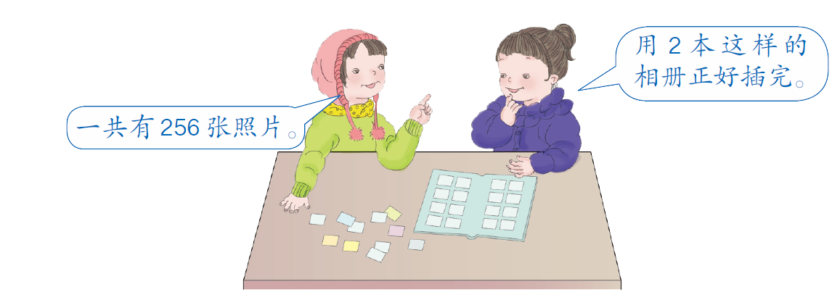
新知探究
用2本这样的相册正好插完。
一共有256张照片。
256÷2=
同桌交流：商可能是几位数？试着算一算。

Slide 7
用2去除被除数的首位，够商1，商应该是三位数，1写在百位上。
新知探究
256÷2=
你能接着往下写吗？在黑板演示。
1
2
8
2
2
5
6
2
5
5个十除以2，商是2个十，2写在十位上。
4
1
6
1表示1个十，和个位上的6合起来继续除。
1 6
0

Slide 8

新知探究
256÷2=
128（张）
1
2
8
商×除数＝被除数
计算正确吗？
怎样可以验算？
2
2
5
6
2
5
验算：
1 2 8
4
× 2
1
6
1 6
2 5 6
0
答：每本相册插128张照片。

Slide 9
课堂练习
03
3
纸上得来终觉浅,绝知此事要躬行

Slide 10
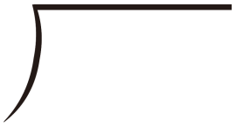
课堂练习
2
1
6
1
7
4
2
4 3 2
3
5 2 2
4
3
3
2
2
2
2
1
1
2
1
2
1
2
1
2
0
0

Slide 11
课堂练习
192
121
1
9
2
1
2
1
3
5 7 6
4
4 8 4
3
4
2
7
8
2
7
8
6
4
4
6
0
0

Slide 12
个位要参加运算。
课堂练习
改正
1
1
9
1
1
8
9 5 2
8
9 5 2
8
8
1
5
1
5
8
8
7
2
7
7 2
（ ）
0
×

Slide 13
课堂练习
1
1
2
3
3 3 6
336÷3=
112（千克）
3
3
3
答：水果店运来香蕉112千克。
6
6
0

Slide 14
课堂练习
3趟即为跑了6次。
1
1
6
6
6 9 6
6
696÷6=
116（米）
9
9
3 6
答：这条小路长116米。
3 6
0

Slide 15

课堂练习
1
3
6
4
5
2
4
524÷4=
136（千克）
4
1
2
1
2
答：一共卖了136千克。
4
4
0
4元/千克

Slide 16
课堂小结
03
4
学而不思则惘，思而不学则殆

Slide 17
版权声明
感谢您下载xippt平台上提供的PPT作品，为了您和xippt以及原创作者的利益，请勿复制、传播、销售，否则将承担法律责任！xippt将对作品进行维权，按照传播下载次数进行十倍的索取赔偿！
1. 在xippt出售的PPT模板是免版税类(RF:
Royalty-Free)正版受《中国人民共和国著作法》和《世界版权公约》的保护，作品的所有权、版权和著作权归xippt所有,您下载的是PPT模板素材的使用权。
2. 不得将xippt的PPT模板、PPT素材，本身用于再出售,或者出租、出借、转让、分销、发布或者作为礼物供他人使用，不得转授权、出卖、转让本协议或者本协议中的权利。

Slide 18
课堂小结
一位数整除三位数
1
2
8
1、从被除数的最高位除起,除得的商写在百位上;
2、再用被除数十位上的数除以除数,除得的商写在十位上;
3、最后用被除数个位上的数除以除数,商写在个位上。
2
2
5
6
2
5
4
1
6
1 6
0

Slide 19
三
下
数
学
感谢各位的聆听
讲师：xippt
2021年1月9日

